Slide 2
Thứ tư, ngày 26 tháng 1 năm 2022
Tự nhiên và xã hội
Bài 15: Các giác quan(Tiết 1)

Slide 3
Các em quan sát bức tranh dưới đây và trả lời 2 câu hỏi trên nhé!

Slide 4
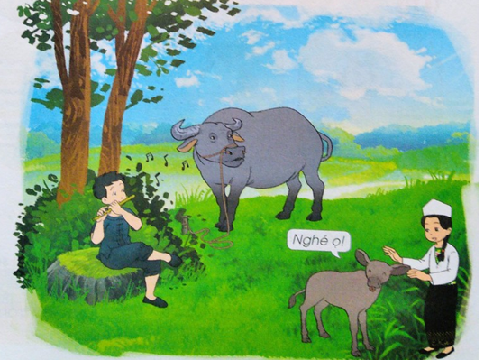
Các bạn trong hình có thể nhìn thấy
con trâu, con nghé, cây, cỏ,
mây trời…
Các bạn có thể nghe thấy tiếng
sáo trúc, tiếng nghé kêu “nghé ọ”…
Các bạn đã nhìn bằng mắt và nghe bằng tai.
Mắt là một giác quan trên cơ thể, được gọi là: thị giác
Tai là một giác quan trên cơ thể, được gọi là: thính giác

Slide 5
Em quan sát tranh và trả lời 2 câu hỏi sau nhé!

Slide 6
Bà, mẹ và các bạn nhỏ đang chuẩn bị
ăn mít.
Bạn trai sờ bằng tay và biết được
vỏ mít xù xì.
Bạn gái ngửi thấy mùi mít thơm bằng mũi
và chạy tới chỗ bà với mẹ.
Bà ăn mít và cảm nhận được vị ngọt của
múi mít bằng lưỡi.

Slide 7
Chúng ta sờ các vật xung quanh bằng tay(tiếp xúc qua da), giác quan này gọi là: xúc giác Chúng ta ngửi mùi bằng mũi, giác quan này gọi là: khứu giác Chúng ta nếm thức ăn bằng lưỡi, giác quan này gọi là: vị giác
Các em ghi nhớ 5 giác quan đã học nhé: thị giác, thính giác,
khứu giác, vị giác, xúc giác.
Bây giờ các em làm câu 1,2 trang 59 vở bài tập Tự nhiên và xã hội nhé!

